Slide 1

Deloppgave 4D
Pål S. Trefall
Student nr: 990638
HIN 21.12.2011

Slide 2
Oppgavebeskrivelse
”The Battle for customers”
Prosumentagentene (Prosumer) er karakterisert som følger:
  Økonomisk kapasitet
  Egenproduksjonskapasitet
  Energiforbruk
  Brukerfleksibilitet
  Policy/strategi
Leverandøragenter (Supplier) finnes tre typer:
  Fastpris
  Spotprisbasert
  Hybrid pris, som blander litt fastpris og litt spotpris
(har samarbeidet med medstudent Gunnar Salberg med denne oppgaven – dette er først og fremst definisjon av matematikk – ogi forutsetninger som manglet, uoppstilte ligninger)

Slide 3
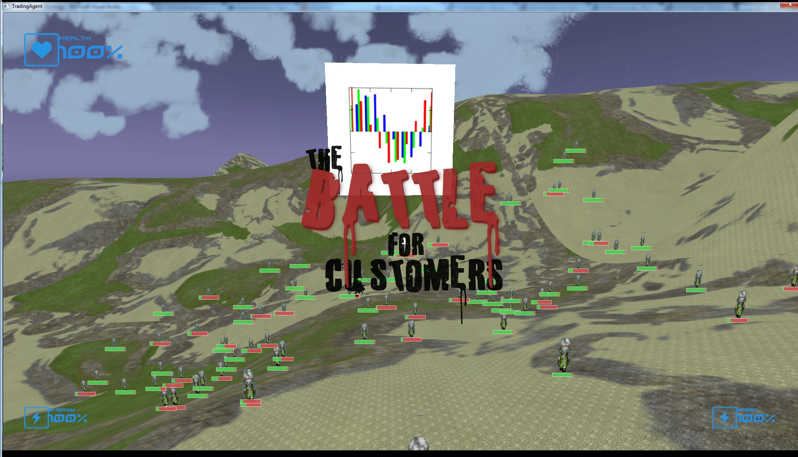
Each individual on the terrain represents a prosumer individual.
The bar under the prosumer represents it's saldo/fitness.
Green is good, red is bad.
When entire bar is red, prosumer is dead

Slide 4
Forutsetninger, antagelser og avgrensninger
ProsumerGeneticAlg(
40, //Population Size
0.0, //Fitness threshold
0.02, //Chance for crossover
1, //Max children from crossover
0.05, //Chance for mutation
0.1, //Start saldo
12.0, //Øk
1.0, //Ep
24000.0, //Ef
0.1, //Flex
0); //Policy
SupplierGeneticAlg(
10, //Population Size
0.0, //Fitness threshold
0.05, //Chance for crossover
1, //Max children from crossover
0.1, //Chance for mutation
0.1, //Start saldo
0.15, //Price Offer
10.0, //Supply capacity
0.05, //Participation cost
0.4, //Hybrid % of Spot Price
0.75); //Hybrid % of Fixed Price
prosumer.saldo = (1.0 - (ef_lifetime_reduction_factor+bills_lifetime_reduction_factor)) * prosumer.saldo;
supplier.saldo = (1.0 - price_factor) + customer_factor - participation_factor_accumulator;

Slide 5
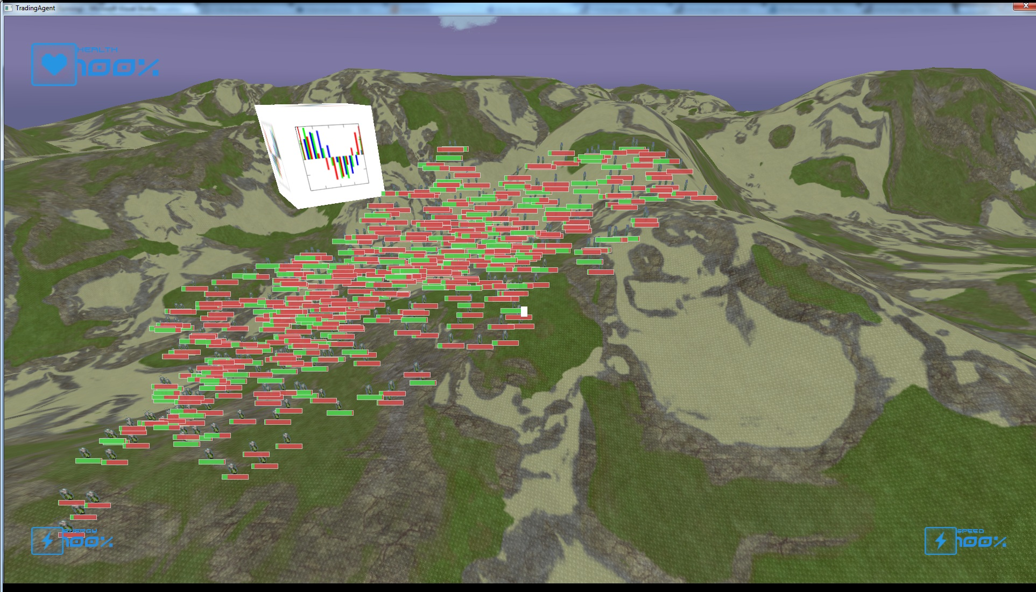
Resulting population after 100 generations

Slide 6
Genetisk algoritmer (GA)
Spot_loader
Price Strategy
IGenome
IGA
Functions:
ProsumerGenome
SupplierGenome
ProsumerGA
SupplierGA
data
Prosumer
Supplier
Generations
Generations
data
Population
Population
1 stk pr generation

Slide 7
Beskrivelse av løsningsstrategi og metode anvendt
getProsumerPopulationSize()
getProsumerEconomicCapacity()
getProsumerEnergyConsumption()
//Helper functions for Bargaining
  findBestPriceOffer()
  findWorstPriceOffer()
//Helper functions for Supplier GA
  getSupplierPopulationSize()
  getSupplierPriceOffer()
  getSupplierUnreservedSupplyCapacity()
//For each customer reserving energy
  getSupplierSupplyCapacity()
  getSupplierSupplyCapacitySUM()
  getSupplierCustomerCount()
Economic Capacity
Energy Production Capacity
Energy Consumption
Flexi Rate
Policy

Slide 8
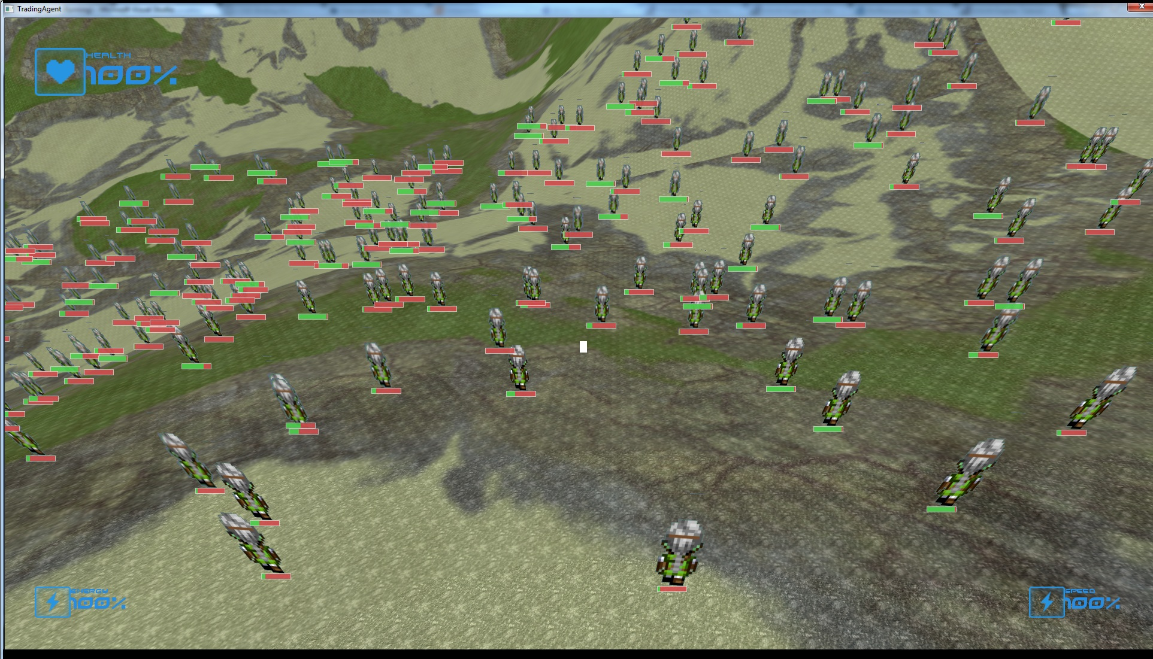
The user can move about the scene freely and look at the status of individual prosumers. The idea was to be able to click on each to get more specific information, but there was never enough time to complete this feature.

Slide 9
En beskrivelse hva systemet gjør
Systemet velger ut beste energileverandør til mange kunder
  Billigste leverandør velges først
  Det kan forhandles, +- 15%
  Det går i epoker
”Kunder” (customer) formerer seg uendelig til de dør ut
  Dør når de ikke har økonomisk kapasitet til å kjøpe energi
  Dør når de ikke får dekket sitt energibehov
  Forlenger levetiden når den produserer egen energi, men stor innvesteringskostnad
  Egen fleksibilitet forlenger også livet til kundene
”Leverandører” (suppliers) leverer så lenge de er konkuransedyktige
  Dør når den ikke har kunder
  Dør når kostnader for energi ikke er konkurransedyktig, og det ikke er nok kunder
  Jo eldre en leverandør er, jo mer har leverandør betalt i faste avgifter
  Elitebetraktning, de med høyest saldo rangerer høyest og får krysse
Pris:
  Fastpris er fast, og variasjoner mellom ulike leverandører vises
  Spotpris er variabel og baseres på timesverdier fra Troms (www.norpol.no)
  Hybrid er litt av fast og litt av spot.

Slide 10
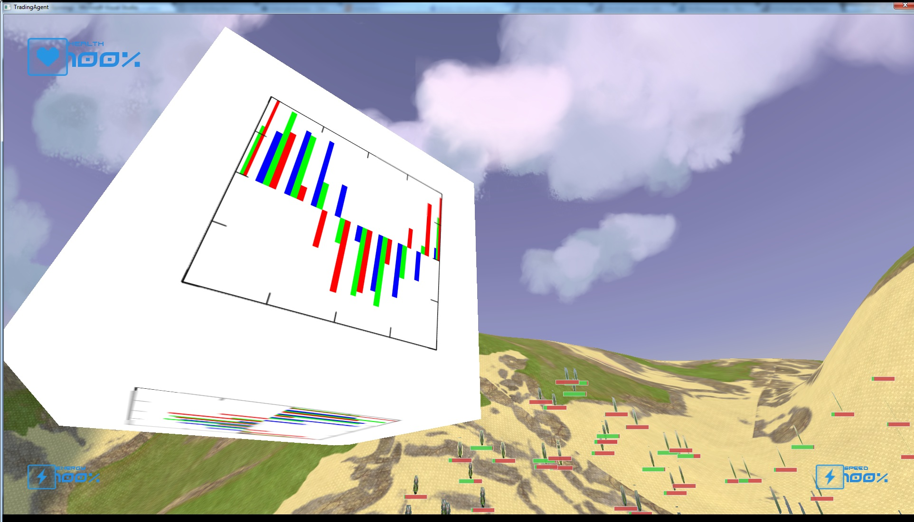
The cube of plotting was supposed to show the best genome each generation, adding another status bar on the cube's graph. There was never enough time to complete this idea either.

Slide 11
Arkitektur og hovedkomponenter
GA arkitekturen består i bunnen av et IGenome interface og et IGeneticAlg interface. Individer overlaster IGenome, og selve implementasjonen av den spesifike genetiske algoritme med tilhørende generasjoner og populasjoner overlaster IGeneticAlg.
Irrlicht3D brukt til å tegne scenen. Støtter både å tegne på CPU (software) og på GPU (OpenGL). Anbefalt visning er helt klart OpenGL for denne oppgaven.
Komponent-basert entity system, Totem, skrevet av meg, er brukt for å håndtere alle de grafiske individene i verdenen på en fleksibel måte.
MathGL er brukt for å tegne grafer (men fikk desverre ikke tid til å vise dette skikkelig).
Sanntid dag/natt syklus (OpenGL versjon) skulle egentlig følge timene riktig og gi et inntryk av døgn variasjon. Ble ikke tid å synkronisere dette, men effekten er like vel lagt inn.
Arkitekturen lagt til grunn gjør det enkelt å utvide denne oppgaven ytterligere, ved grafisk representasjon av leverandører, som det ikke ble tid til å gjøre.
Det er også veldig enkelt å legge inn nye typer genetiske algoritmer, selv om denne delen av arkitekturen kunne hatt godt av et par evolusjoner, da den bærer noen preg av førstegangsimplementasjon.

Slide 12
Hva slags resultater produseres
Beskriv hva som skjer ved 100 og 500 hundre epoker.
Hvilke kunder dominerer?
Hva slags leverandører og leverandørtyper dominerer? Fastpris, spotpris etc.
Er det noen av populasjonene som dør ut?
Hvilken leverandør gjør det best ved epoke = 500
Vi ser raskt over påfølgende grafer av kjørte data for et inntrykk (se Grafer_Paal.ods for nærmere innblikk i denne dataen)

Slide 13
100 Generations
Vi ser at energi forbruk av beste genom reduseres og stabiliserer seg.

Slide 14
100 Generations
Basert på input data ser vi en kraftig vekst med påfølgende fall i populasjon, før stabilitet.

Slide 15
100 Generations
Vi ser at energi forbruk av beste genom reduseres og stabiliserer seg.
Vi ser at antall kunder øker hos beste leverandør (spesialisering).
Pris strategi lik 1 er fixed-price.
Pris strategi lik to er spot-price.
Pris strategi lik tre er hybrid-price.

Slide 16
100 Generations
I starten ser vi hvordan leverandør's saldo er veldig ustabil.
Oppførselen reflekterer godt hva vi såg for populasjonen.
Vi merker oss at leverandørens saldo er synkende men også stabiliserende.

Slide 17
100 Generations
Vi ser at de beste prosumenter ligger stabilt opp mot 0.1
Videre ser vi at leverandør prøver seg litt med høye priser i starten, men finner ut at en lavere pris gir bedre resultat, og stabiliserer seg.

Slide 18
500 Generations
Vi merker oss et bedre inntrykk av den tendens vi såg etter bare 100 generasjoner mtp stabilisering av energi forbruk hos beste prosument.

Slide 19
500 Generations
Igjen kan vi over 500 generasjoner merke oss hvordan populasjonen stabiliserer seg over tid.
Dette kan man begrynne med at leverandør populasjonens størrelse og leveranse kapasitet finner et komplimentært forhold til populasjonen av kunder.

Slide 20
500 Generations
Vi ser hvordan beste prosument sin økonomiske kapasitet stabiliserer seg.
Beste leverandør har stort sett fem kunder, noen ganger fire.
Videre ser vi hvordan den faste prisen stort sett er best, men hvor hybrid pris noen ganger vinner. Spot-pris vinner aldri... Her kunne man nok ha lekt med parametre noe for å få et mer variabelt resultat.

Slide 21
500 Generations
Leverandørens saldo synker med en logaritmisk stabilisering. Dette er et direkte resultat av vår faste utgift, som fungerer logaritmisk for å ivareta leverandører med høy alder.
Ved eksperimentering såg vi at en lineær fast utgift fikk nye leverandører en fordel, siden deres saldo ikke var likt påvirket av utgiften. Dette skapte kaos og ødela spesialisering.

Slide 22
500 Generations
Vi ser at prosumentens saldo hele tiden kjemper om å holde seg opp mot det som virker som toppen (0.1). Mens lett kaotiske istagger pryder hele historien.
Leverandører sitt pristilbud stabiliserer seg over tid, med noen pris-fall i ny og ne. Disse fallene er identisk med når en hybrid pris-strategi vinner. Dette tyder på at i vår algoritme for saldo hos leverandører er det ikke alltid at best pris alene blir vinneren.

Slide 23
Diskusjon
Dette utviklet seg til en oppgave som gav mye rom for diskusjon, eksperimentering og kreativitet. Man måtte finne egne algoritmer for kalkulasjon av saldo og andre elementer i den genetiske algoritmen, og måtte samtidig eksperimentere med input parametre for å se samspillet mellom individer av prosumenter og leverandører.
Det hadde vært veldig spennende å ha noe mer tid til oppgaven, da omfanget ble noe stort for tidsfristen som ble satt (jeg jobbet nesten utelukkende på GA i denne siste oppgaven, med tall ut i konsoll vinduet).
Å tweake seg fram til gode parametre ville tatt mer tid enn vi hadde til rådighet, og man kan derfor anta at resultatene vi ser er langt fra optimale. Dessuten burde de nok vært dratt ut fra kildekoden og lagt i datafiler eller gjort tilgjengelig i brukergrensesnittet, noe omfanget i oppgaven også gjorde vanskelig.
Jeg ønsket å løse oppgaven på en noe unik måte, og fant løsningen hvor man grafisk ser saldo/fitness av alle prosumenter som en interessant måte å få oversikt over populasjonens tilstand på. Hadde man kunne trykket på disse individene for å lese mer detaljert info om dem, ville denne angrepsvinkelen virkelig fått fram sin styrke.
Tanken var at ved å grafisk fremstille hvert individ, ville man få en intuitiv fremstilling av algoritmen i bunnen, uten å trenge forstå den. Hadde man videre kunne leke seg med input parametrene, ville en person uten forståelse for GA og underliggende algoritme kunne leke seg fram til optimale løsninger (ved å spille). Disse målene fikk jeg ikke tid til å realisere til det fulle.
Alt i alt en kjempespennende oppgave som jeg gjerne skulle ha lekt mer med!

